Slide 1
Jazyk a jazykověda pohledem laiků
Hana Prokšová, hana.proksova@ff.cuni.cz
17. února 2020

Slide 2
Podstata jazyka se totiž jeho instrumentální hodnotou nevyčerpává. Jazyk není jen nástroj, který bereme do ruky, chceme-li něco sdělit. Jazyk je zároveň prostředí, prostor, v němž se pohybujeme a žijeme, jazyk je samo bytí. Ať už ten či onen jazykovědný směr chápe jazyk spíše jako organismus, nástroj, kód, či kompetenci, laického vědomí uživatelů jazyka se zpravidla tyto proměny vědeckého myšlení o jazyce dotýkají jen okrajově. Veřejné jazykové mínění má zřejmě svou vlastní vnitřní energii a své vlastní zákonitosti, reaguje spontánně, nevědecky, neosvíceně, a jak říkají lingvisté, často i s jistým despektem, tradicionalisticky a emocionálně. Laické postoje k jazyku jsou vnitřně rozporné a protikladné, jak konstatují lingvistické teorie jazyka, ale nejsou takové i lingvistické postoje k jazyku?
ČMEJRKOVÁ, Světla – DANEŠ, František (1993): Jazyk malého národa, Slovo a slovesnost, r. 54, č. 1, s. 21.

Slide 3
z diskuse pod článkem Náměstí Míru, nebo míru? Měkké i? Pravopis, který věčně trýzní Čechy zdroj: https://www.idnes.cz/zpravy/domaci/cesky-jazyk-gramatika-chyby-pravopis-prechylovani.A190927_092331_domaci_karb, 13. října 2019

Slide 4
Proč je tu tenhle seminář?
Chtěla bych v něm:
provést společnou reflexi toho, čím jsme my a náš obor pro veřejnost
… a jak můžeme jakožto lingvisti/lingvistky veřejnosti a oboru samému prospívat
zabývat se teoretickým rámcem folk linguistics
provést parciální výzkum postojů k jazyku
sestavit kvalitní dotazník (snad to lze) a provést netriviální, ale dobře uchopitelný a prezentovatelný výzkum
si o tom všem povídat
A proč tu jste V/vy?

Slide 5
program semestru
únor – úvod do problematiky, diskuse nad diskusemi
březen – sestavování dotazníku, host/ka z jazykové poradny ÚJČ
duben – získávání dat a analýza dat
květen – analýza a interpretace dat, fakultativní možnost práce na publikaci
atestace
bdění a aktivní práce v hodině
kolegiální a vlídná účast v diskusích
nezbytné aktivní zapojení při tvorbě dotazníku, sběru dat a jejich analýze
zápočet jen za sběr kvalitních dat (bude tedy potřeba si zajistit zdroj dat, v našem případě nejspíše školu!) a za jejich kvalitní zpracování

Slide 7
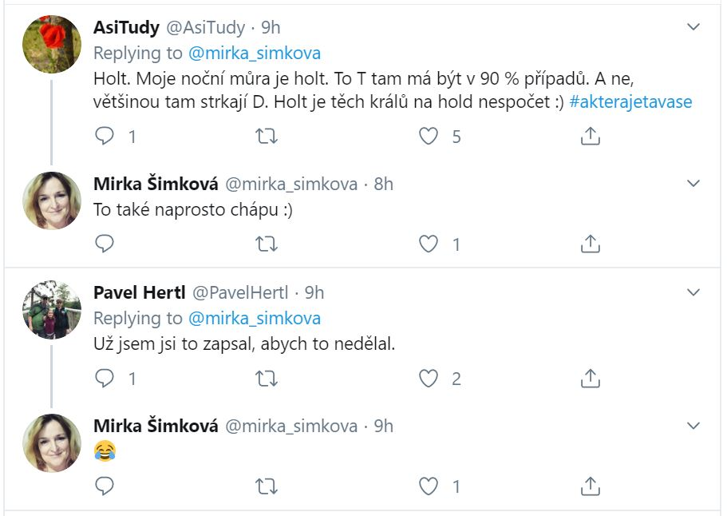
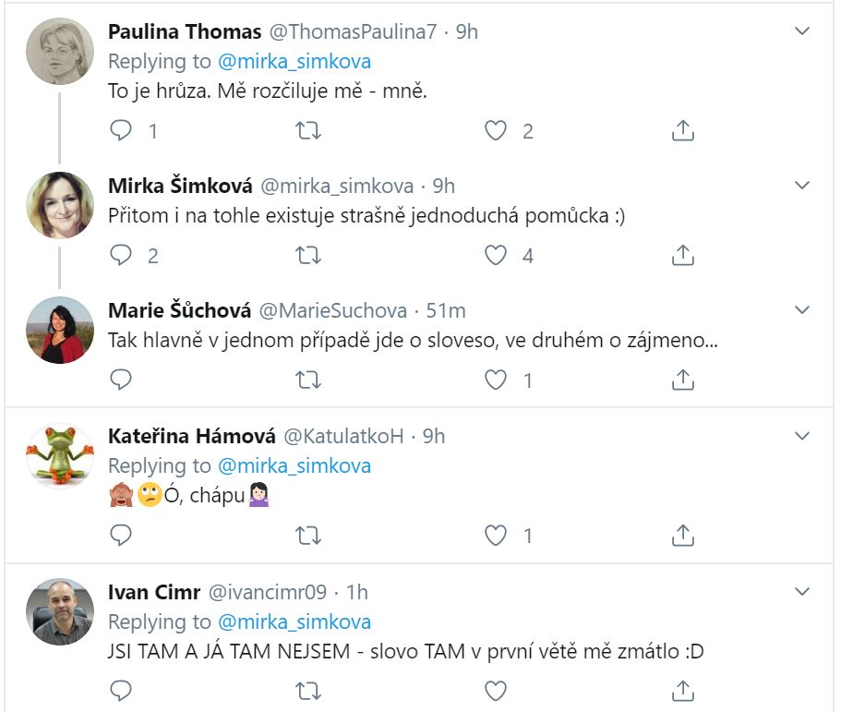

Slide 8
úkol na 24. 2.
krátký rozhovor s jedním laikem starším 50 let a jedním laikem mladším 20 let o současné češtině
struktura a míra podrobnosti je volná
četba: ČMEJRKOVÁ, Světla (1992): Jazykové vědomí a jazyková kultura (zamyšlení nad tzv. lidovým jazykozpytem), Slovo a slovesnost, r. 53, č. 1, s. 56–64. http://sas.ujc.cas.cz/archiv.php?art=3448
Co vás v článku zaujalo?

